Slide 1

Struts2基础

Slide 2
目标
掌握Struts2的框架结构
了解核心控制器StrutsPrepareAndExecuteFilter
了解业务控制器Action
了解Struts2支持的视图组件
掌握Struts2工作流程
掌握Struts2相关文件配置
-<number>-

Slide 3
Struts2框架概述
Struts2是以WebWork的设计思想为核心，吸收Struts1的部分优点后建立的一个兼容WebWork和Struts1的MVC框架
保留了Struts1的简单易用性，并且充分利用了WebWork的拦截器机制（AOP思想），是一个具有高度可扩展性的框架
Struts2框架诞生后，取代了原有的Struts和WebWork框架。在短时间内迅速成为MVC领域最流行的框架
Struts2的目标是使Web开发变得更加容易
-<number>-

Slide 4
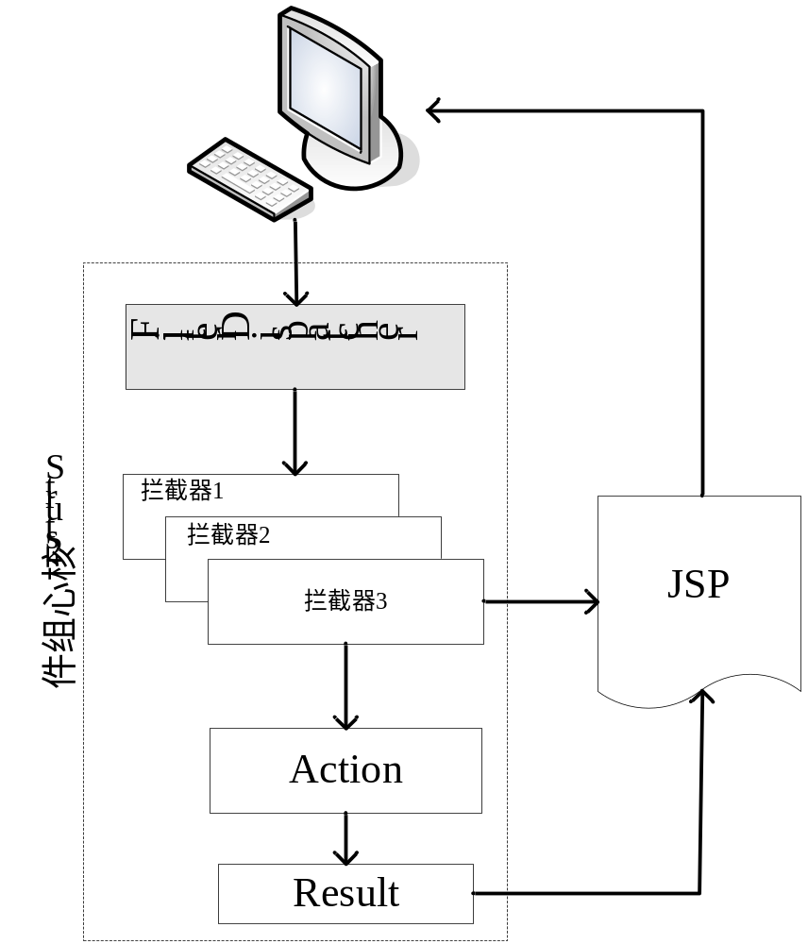
Struts2框架结构
Struts2中大量使用拦截器来处理用户请求
允许用户的业务逻辑控制器与Servlet API分离
-<number>-

Slide 5
Struts2控制器组件 - StrutsPrepareAndExecuteFilter
StrutsPrepareAndExecuteFilter是一个Servlet过滤器
是Struts2的核心组件
web.xml中配置StrutsPrepareAndExecuteFilter代码：
Struts2的控制器由两部分组成：StrutsPrepareAndExecuteFilter和业务控制器Action
<filter>
<filter-name>struts2</filter-name>
<filter-class>
org.apache.struts2.dispatcher.ng.filter.StrutsPrepareAndExecuteFilter
</filter-class>
</filter>
<filter-mapping>
<filter-name>struts2</filter-name>
<url-pattern>/*</url-pattern>
</filter-mapping>
-<number>-

Slide 6
Struts2控制器组件 - Action
Action是业务控制器
Struts2中的Action类有如下优势：
  Action类完全是一个POJO，具有良好的代码重用性
  Action类无需与Servlet API耦合，因此无论是应用还是测试都非常简单
  Action类的execute()方法仅返回一个字符串作为处理结果，该处理结果可映射到任何的视图或另一个Action
public String execute() {
......
}
-<number>-

Slide 7
Struts2配置文件 – struts.xml
Struts2的配置文件有两种：
配置Action的struts.xml文件
配置Struts2全局属性的struts.properties文件
Struts.xml主要用来配置Action
<struts>
<!-- 指定Struts2处于开发阶段，可以进行调试 -->
<constant name="struts.devMode" value="true" />
<!-- Struts2的Action都必须配置在package里 -->
<package name="p1" extends="struts-default" namespace="/admin">
<!-- 定义一个login的Action，实现类为com.dh.action.LoginAction -->
<action name="login" class="com.dh.action.LoginAction">
<!-- 配置execute()方法返回值所对应的页面 -->
<result name="error">/error.jsp</result>
<!-- 如果result标签不配置name属性，其默认为success -->
<result>/success.jsp</result>
</action>
</package>
</struts>
-<number>-

Slide 8
Struts2配置文件 – struts.properties
Struts.properties主要用来配置全局属性
#指定web应用的默认的编码集，
#相当于调用HttpServletRequest的setCharacterEncoding方法
struts.i18n.encoding=GBK
#当struts.xml修改后是否重新加载该文件，在开发阶段最好打开
struts.configuration.xml.reload=true
#设置浏览器是否缓存静态内容，开发阶段最好关闭
struts.serve.static.browserCache=false
-<number>-

Slide 9
Struts2标签库
Struts2的标签库也是Struts2框架的重要组成部分，提供了非常丰富的功能，这些标签不仅提供了表现层数据处理，而且提供了基本的流程控制功能，还提供了国际化、Ajax支持等功能。通过使用Struts2的标签，开发者可以最大限度的减少页面代码的编写。
-<number>-

Slide 10
Struts2处理步骤
客户端浏览器发送一个请求，例如：/mypage.action。
这个请求经过核心控制器StrutsPrepareAndExecuteFilter过滤处理，StrutsPrepareAndExecuteFilter将请求转交给相应的Action代理。
Action代理通过配置文件中的信息找到对应的Action类，创建Action对象并调用其execute()方法。
在调用Action的过程前后，涉及到相关拦截器的调用。拦截器链自动对请求应用通用功能，例如自动化工作流、验证或文件上传等功能。
一旦Action执行完毕，Action代理根据struts.xml中的配置信息找到execute()方法返回值对应的结果。返回结果通常是视图资源（如JSP页面）或另一个Action。
-<number>-

Slide 11
基于Struts2的加法器
在Struts2框架下开发加法器的具体步骤如下：
  配置Struts2应用环境。
  创建add.jsp页面，接收用户输入数据。
  创建业务逻辑类Calculator，实现数据的算术运算。
  创建AddAction类，实现execute()方法。
  在struts.xml中配置AddAction。
  创建add_result.jsp页面，显示计算结果。
-<number>-

Slide 12
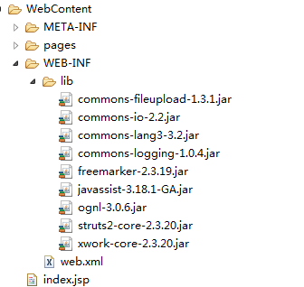
添加类库
-<number>-

Slide 13
修改web.xml
<filter>
<!-- 配置Struts2框架的核心Filter -->
<filter-name>struts2</filter-name>
<!-- 配置Struts2核心Filter的实现类 -->
<filter-class>
org.apache.struts2.dispatcher.ng.filter.StrutsPrepareAndExecuteFilter
</filter-class>
</filter>
<filter-mapping>
<filter-name>struts2</filter-name>
<!-- 匹配所有请求 -->
<url-pattern>/*</url-pattern>
</filter-mapping>
-<number>-

Slide 14
创建输入页面add.jsp
……
<form id="calcForm" method="post" action="add.action">
<table>
<tbody>
<tr>
<td>第一个数</td>
<td><input type="text" name="num1" /></td>
</tr>
<tr>
<td>第二个数</td>
<td><input type="text" name="num2" /></td>
</tr>
<tr>
<td><input type="submit" value="加" /></td>
</tr>
</tbody>
</table>
</form>
……
-<number>-

Slide 15
实现业务逻辑类Calculator
public class Calculator {
public double add(double a, double b) {
return a + b;
}
public double subtract(double a, double b) {
return a - b;
}
public double multiply(double a, double b) {
return a * b;
}
public double divide(double a, double b) {
// 未判断除数不能为零
return a / b;
}
}
-<number>-

Slide 16
创建业务控制器AddAction
public class AddAction {
private double num1;
private double num2;
......num1、num2的get、set方法
/**
* 调用业务逻辑方法，实现业务，控制流程转向
*/
public String execute() {
// 新建业务逻辑对象
Calculator biz = new Calculator();
// 调用业务逻辑方法，获得返回值
double result = biz.add(num1, num2);
// 将计算结果存入Session中
ActionContext.getContext().getSession().put("result", result);
return "cal";
}
}
Struts2的Action可以通过ActionContext来访问Servlet API
-<number>-

Slide 17
在struts.xml中配置业务控制器AddAction
<?xml version="1.0" encoding="UTF-8" ?>
<!DOCTYPE struts PUBLIC
"-//Apache Software Foundation//DTD Struts Configuration 2.0//EN"
"http://struts.apache.org/dtds/struts-2.0.dtd">
<struts>
<!-- 指定Struts2处于开发阶段，可以进行调试 -->
<constant name="struts.devMode" value="true" />
<!-- Struts2的Action都必须配置在package里 -->
<package name="p2" extends="struts-default">
<!-- 定义一个add的Action，实现类为AddAction -->
<action name="add"
class="com.dh.ch02.action.AddAction">
<!-- 配置execute()方法返回值所对应的页面 -->
<result name="cal">/add_result.jsp</result>
</action>
</package>
</struts>
-<number>-

Slide 18
创建显示结果页面result.jsp
……
<table>
<tbody>
<tr>
<td>第一个数</td>
<td>${param.num1}</td>
</tr>
<tr>
<td>第二个数</td>
<td>${param.num2}</td>
</tr>
<tr>
<td>结果</td>
<td>${sessionScope.result}</td>
</tr>
</tbody>
</table>
……
结果值是从session中提取的，而非request中
-<number>-

Slide 19
Struts2与自定义框架的比较
基于Struts2的加法器在原理上与自定义框架的加法器是一样的。相比自定义框架的加法器实现，基于Struts2的加法器在代码上简化了许多；而且当增加一个Action时，只需在Struts2的配置文件中进行简单配置即可，无需使用大量代码进行控制实现。另外Struts2框架还提供了许多功能，例如：异常处理、Struts2标签库等，这些功使Struts2开发更加轻松和完善。
-<number>-

Slide 20
小结
Struts2在Struts1基础上发展起来的，但实质上以WebWork为核心
所有MVC框架都以控制器为核心，其中Struts2控制器由StrutsPrepareAndExecuteFilter和业务控制器Action组成
StrutsPrepareAndExecuteFilter包含了框架内部的控制流程和处理机制，是Struts2框架的基础
配置文件将StrutsPrepareAndExecuteFilter、Action和视图组件等联系在一起，起到了调度作用，也是降低各类组件耦合程度的一种手段
Struts2使用拦截器来处理用户请求，将用户业务逻辑同Servlet API分离开
Action需要用户自定义实现，是应用的核心，包含了对用户请求的处理逻辑
-<number>-

Slide 21

谢 谢
Thanks for listening.

